Slide 1
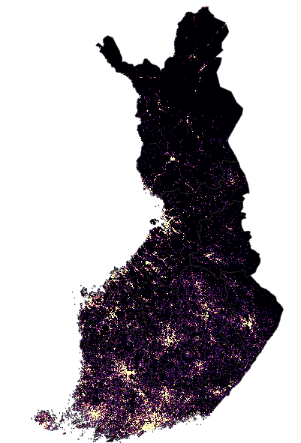
ALUE- JA VÄESTÖNKEHITYKSEN TILANNEKUVA 2020-LUVUN VAIHTEESSA
onko jatkossa elämää suurten kaupunkien ulkopuolella?
VTT, johtava asiantuntija Timo Aro
@timoaro
2.3.2020
Aluekehittämisen konsulttitoimisto MDI

Slide 2


Slide 3
ALUKSI TILANNEKUVAAN LIITTYVÄÄ REAALITERAPIAA 1 (5)
+176 000 koko maan väestönlisäys vuosina 2010-2019
+339 000 kahdeksan suurimman kaupungin väestönlisäys 2010-luvulla
-163 000 303 muun Suomen kunnan väestönlisäys 2010-luvun aikana
+78 väestönlisäystä saaneiden kuntien määrä 2010-luvulla eli keskimäärin vain joka neljäs kunta (78/311)
93 kunnassa syntyi 20 lasta tai vähemmän keskimäärin vuosina 2017-2019
MITEN KASVAVAAN ALUEELLISEEN ERIYTYMISEEN LIITTYVÄT HAASTEET KYETÄÄN RATKAISEMAAN?

Slide 4
ALUKSI TILANNEKUVAAN LIITTYVÄÄ REAALITERAPIAA 2 (5)
-183 000 alle 15-vuotiaiden lasten määrä vähenee vuoteen 2040 mennessä
-103 000 15-64-vuotiaiden työikäisten määrä vähenee vuoteen 2040 mennessä
+287 000 yli 64-vuotiaiden määrä kasvaa vuoteen 2040 mennessä (mutta yli 75-vuotiaiden määrä kasvaa noin 386 000 henkilöllä)
MITEN DEMOGRAFINEN YHTÄLÖ RATKAISTAAN?

Slide 5
ALUKSI TILANNEKUVAAN LIITTYVÄÄ REAALITERAPIAA 3 (5)
+ 80 000 koko maan väestö kasvaa ennusteen mukaan 2040 mennessä
+482 000 vieraskielisen väestön määrä kasvaa vuoteen 2040 mennessä (osuus kasvaa 7,1 %:sta 15,6 %:iin)
-403 000 suomen- ja ruotsinkielisen väestön määrä vähenee vuoteen 2040 mennessä (käänne negatiiviseksi jo vuonna 2013)
MITEN VÄESTÖRAKENTEEN MUUTOS VAIKUTTAA YHTEISKUNNAN YLEISEEN ILMAPIIRIIN?

Slide 6
ALUKSI TILANNEKUVAAN LIITTYVÄÄ REAALITERAPIAA 4 (5)
1,1 miljoonaa työllistä poistuu työmarkkinoilta vuoteen 2035 mennessä
46 % eli noin puolet nykyisistä työllisistä seuraavan 15 vuoden aikana
-50 000 henkilöä työvoiman tarjonnan (20-24-vuotiaat) ja poistuman (60- 64-vuotiaat) erotus vuositasolla. Lisäksi toimialakohtaiset ja alueel- liset erot merkittävät.
MISTÄ TYÖLLE LÖYDETÄÄN TEKIJÄT LÄHITULEVAISUUDESSA?

Slide 7
ALUKSI TILANNEKUVAAN LIITTYVÄÄ REAALITERAPIAA 5 (5)
20 oppilasta ala- ja yläkouluissa keskimäärin yhtä luokkaa kohden nyt
-131 000 7-15-vuotiaiden lasten määrä vähenee ennusteen mukaan vuoteen 2040 mennessä
-6 550 luokkaa vähemmän kuin nyt, jos lasten määrä vähenee ennusteen mukaisesti vuoteen 2040 mennessä
MITEN HALLITUSTI MUUTOSTA KYETÄÄN OHJAAMAAN KOULUTUSASTE KERRALLAAN?

Slide 8
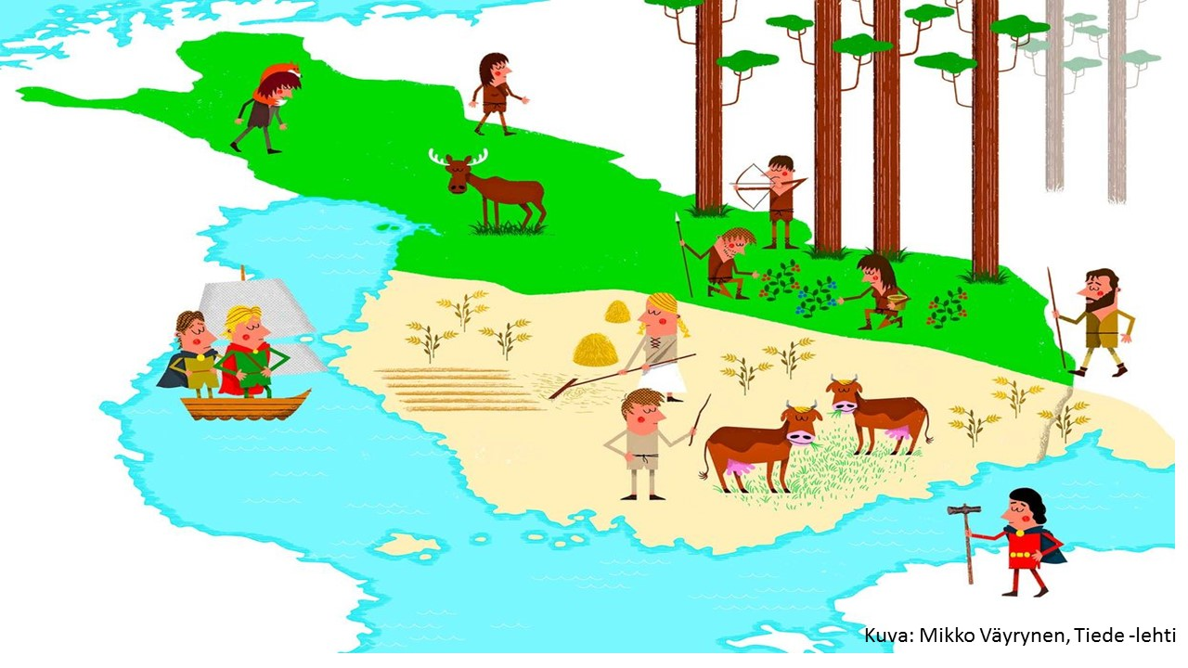
ALUE- JA VÄESTÖKEHTYKSEN MUUTOSVOIMAT VAIKUTTAVAT KAIKKIEN ALUEIDEN KEHITYKSEEN
1.
Kaupungistuminen ja keskittyminen
6.
Sosiaalinen, taloudellinen ja ekologinen kestävyys
7.
Monipaikkaisuus ja paikkariippumatto-muus
9.
Villit kortit
2.
Liikenne ja saavutettavuus, nopeat ja sujuvat yhteydet
3.
Alueliikkuvuus (muuttoliike, pendelöinti ja työasialiikkuvuus)
4.
Väestöllinen eli demografinen muutos
5.
Alueellinen eriytyminen, erilaistuminen ja polarisoituminen
8.
Digitalisaatio, automatisaatio ja robotisaatio

Slide 9

Kuntatalouden heikkeneminen ja demografinen neloskierre haasteena kaikilla alueilla sijaintiin ja kokoon katsomatta
KUNTATALOUDEN HEIKKENENMINEN
SYNTYVYYDEN ALENEMINEN
IÄKKÄIDEN OSUUDEN NOPEA KASVU
TYÖIKÄISEN VÄESTÖN VÄHENEMINEN
VALIKOIVA JA KESKITTÄVÄ MUUTTOLIIKE
(TEKEMÄTTÄ JÄÄNEET UUDISTUKSET)

Slide 10

1.
SYNTYVYYS ALENEE
2.
IÄKKÄIDEN MÄÄRÄ KASVAA
3.
TYÖIKÄISEN VÄESTÖN MÄÄRÄ VÄHENEE
4.
VÄESTÖ- JA IKÄRAKENNE VINOUTUU
5.
MAAHAN-MUUTTO EI RIITÄ TASAPAI-NOTTAMAAN KEHITYSTÄ
6.
IKÄSIDON-NAISET MENOT KASVAVAT
7.
KRIISIYTY-MINEN
MIKSI DEMOGRAFINEN KÄÄNNE ON PIRULLINEN ILMIÖ?
UUDISTUKSET

Slide 11
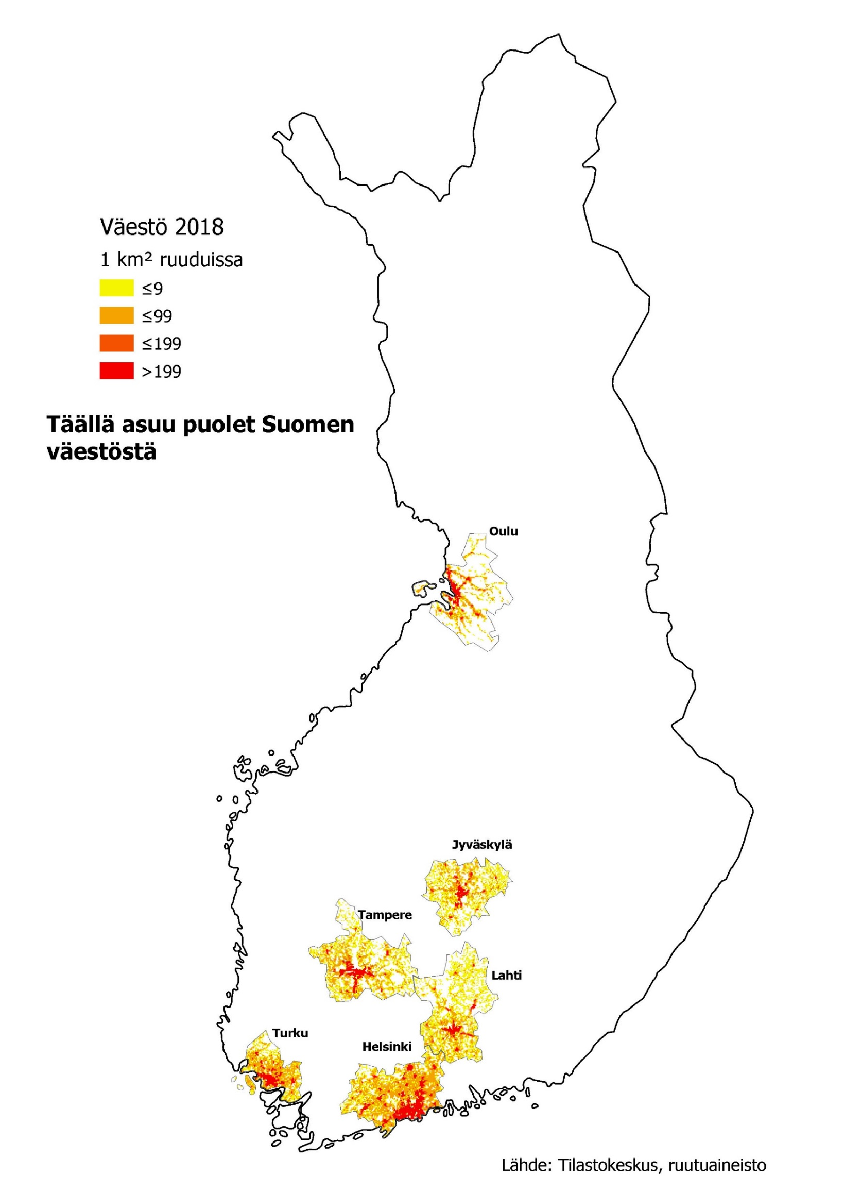
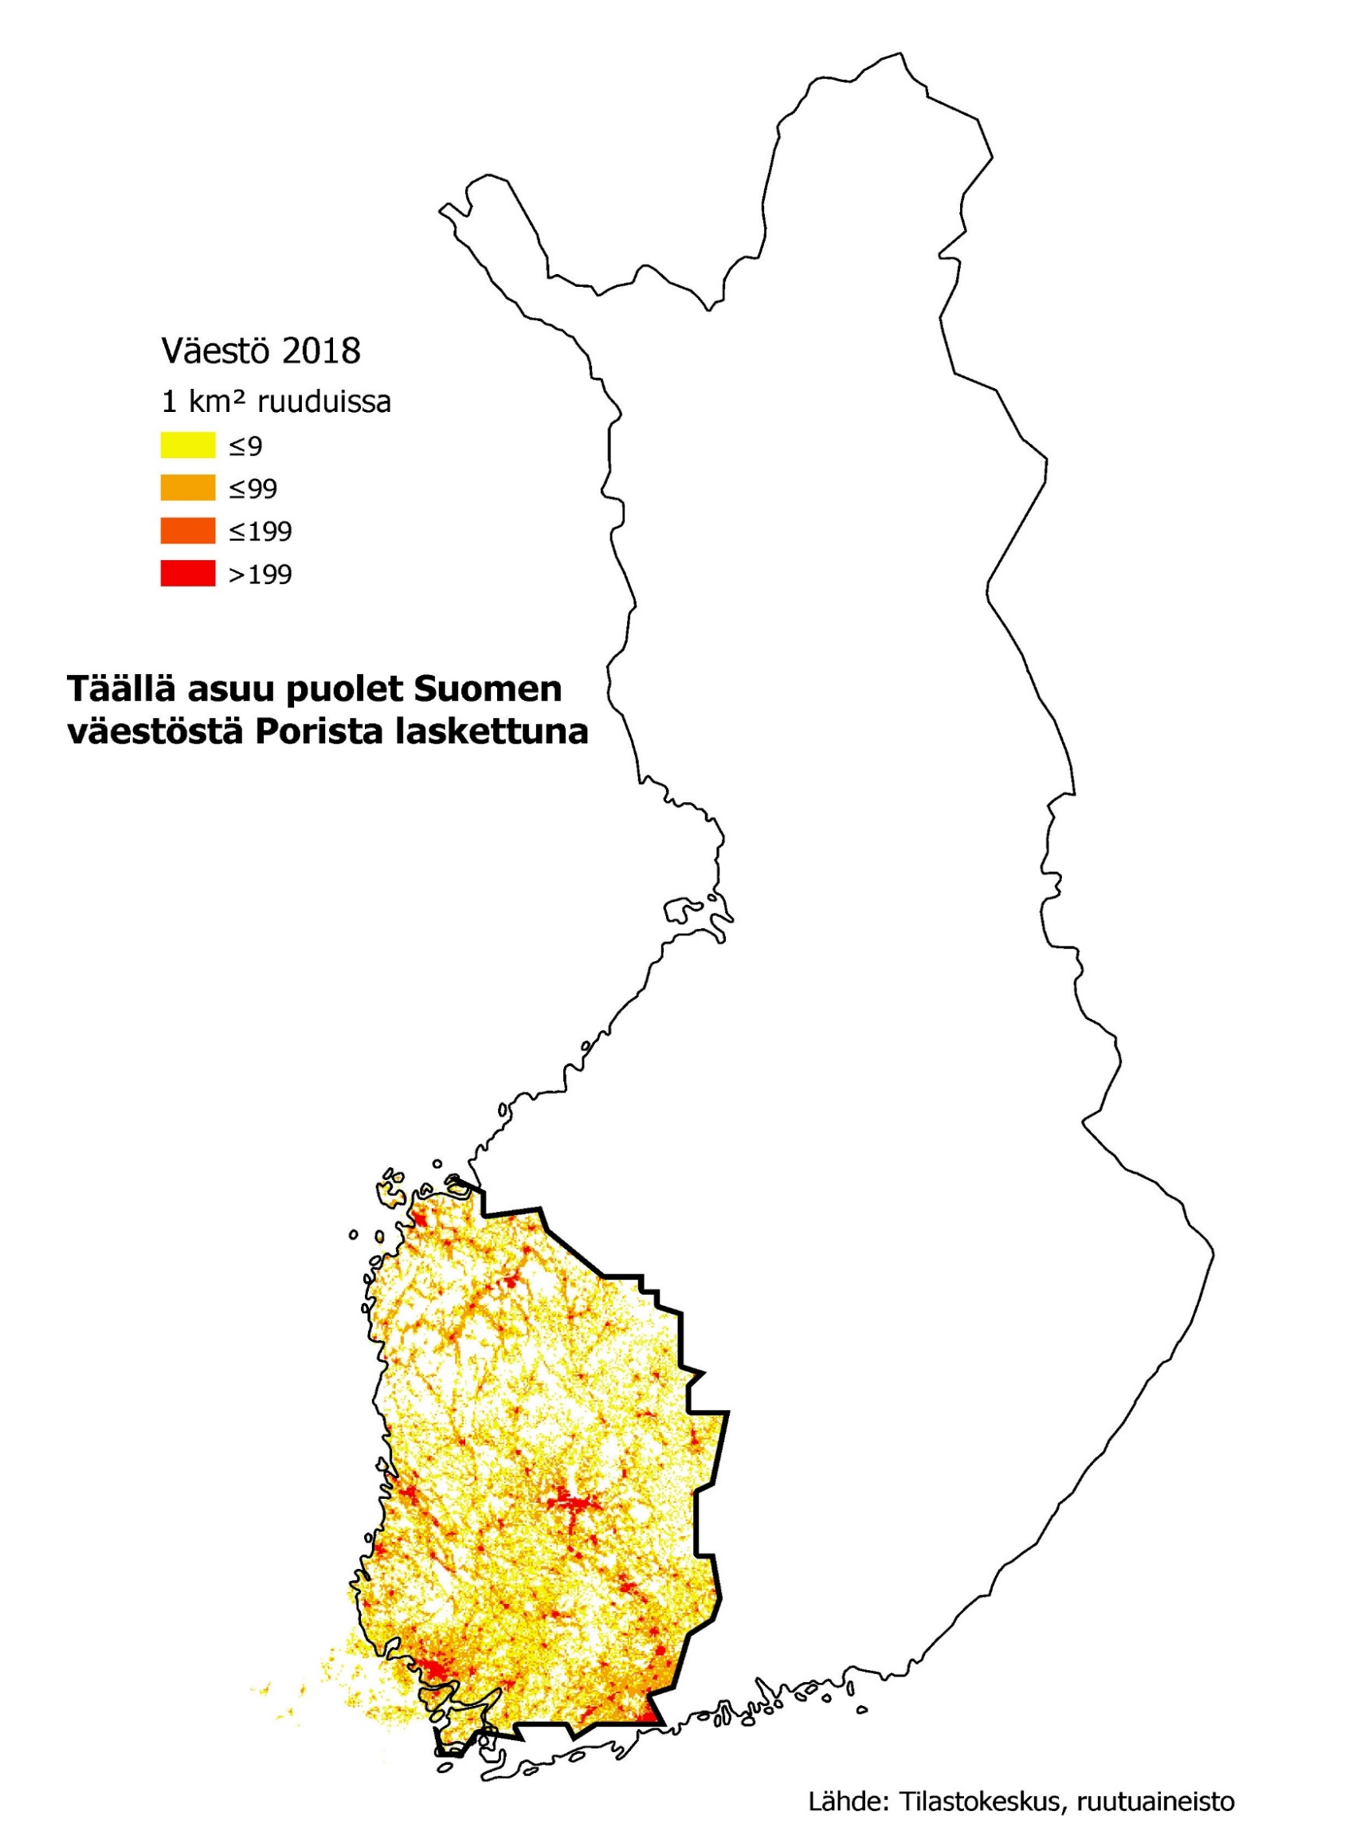
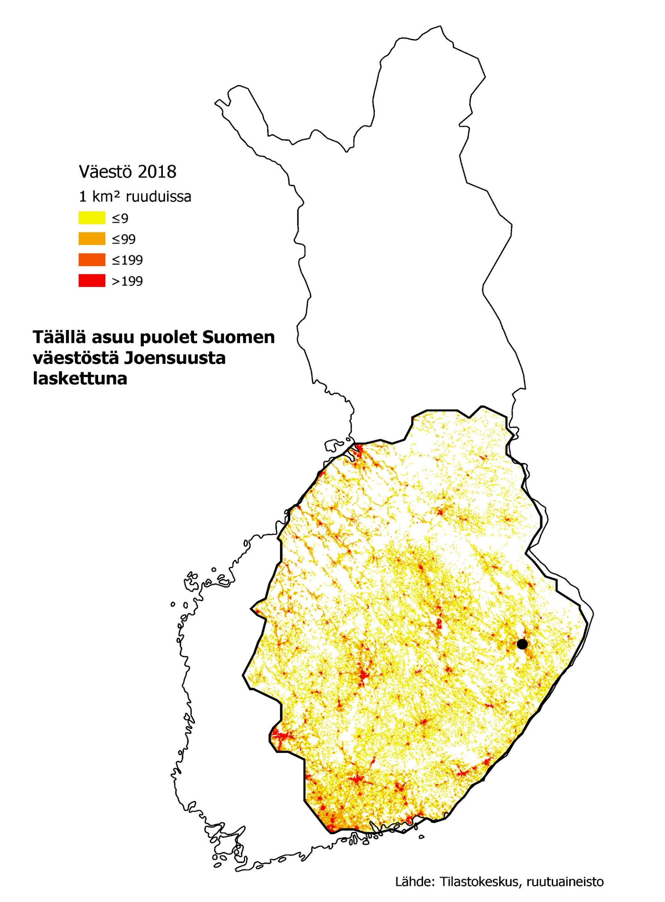
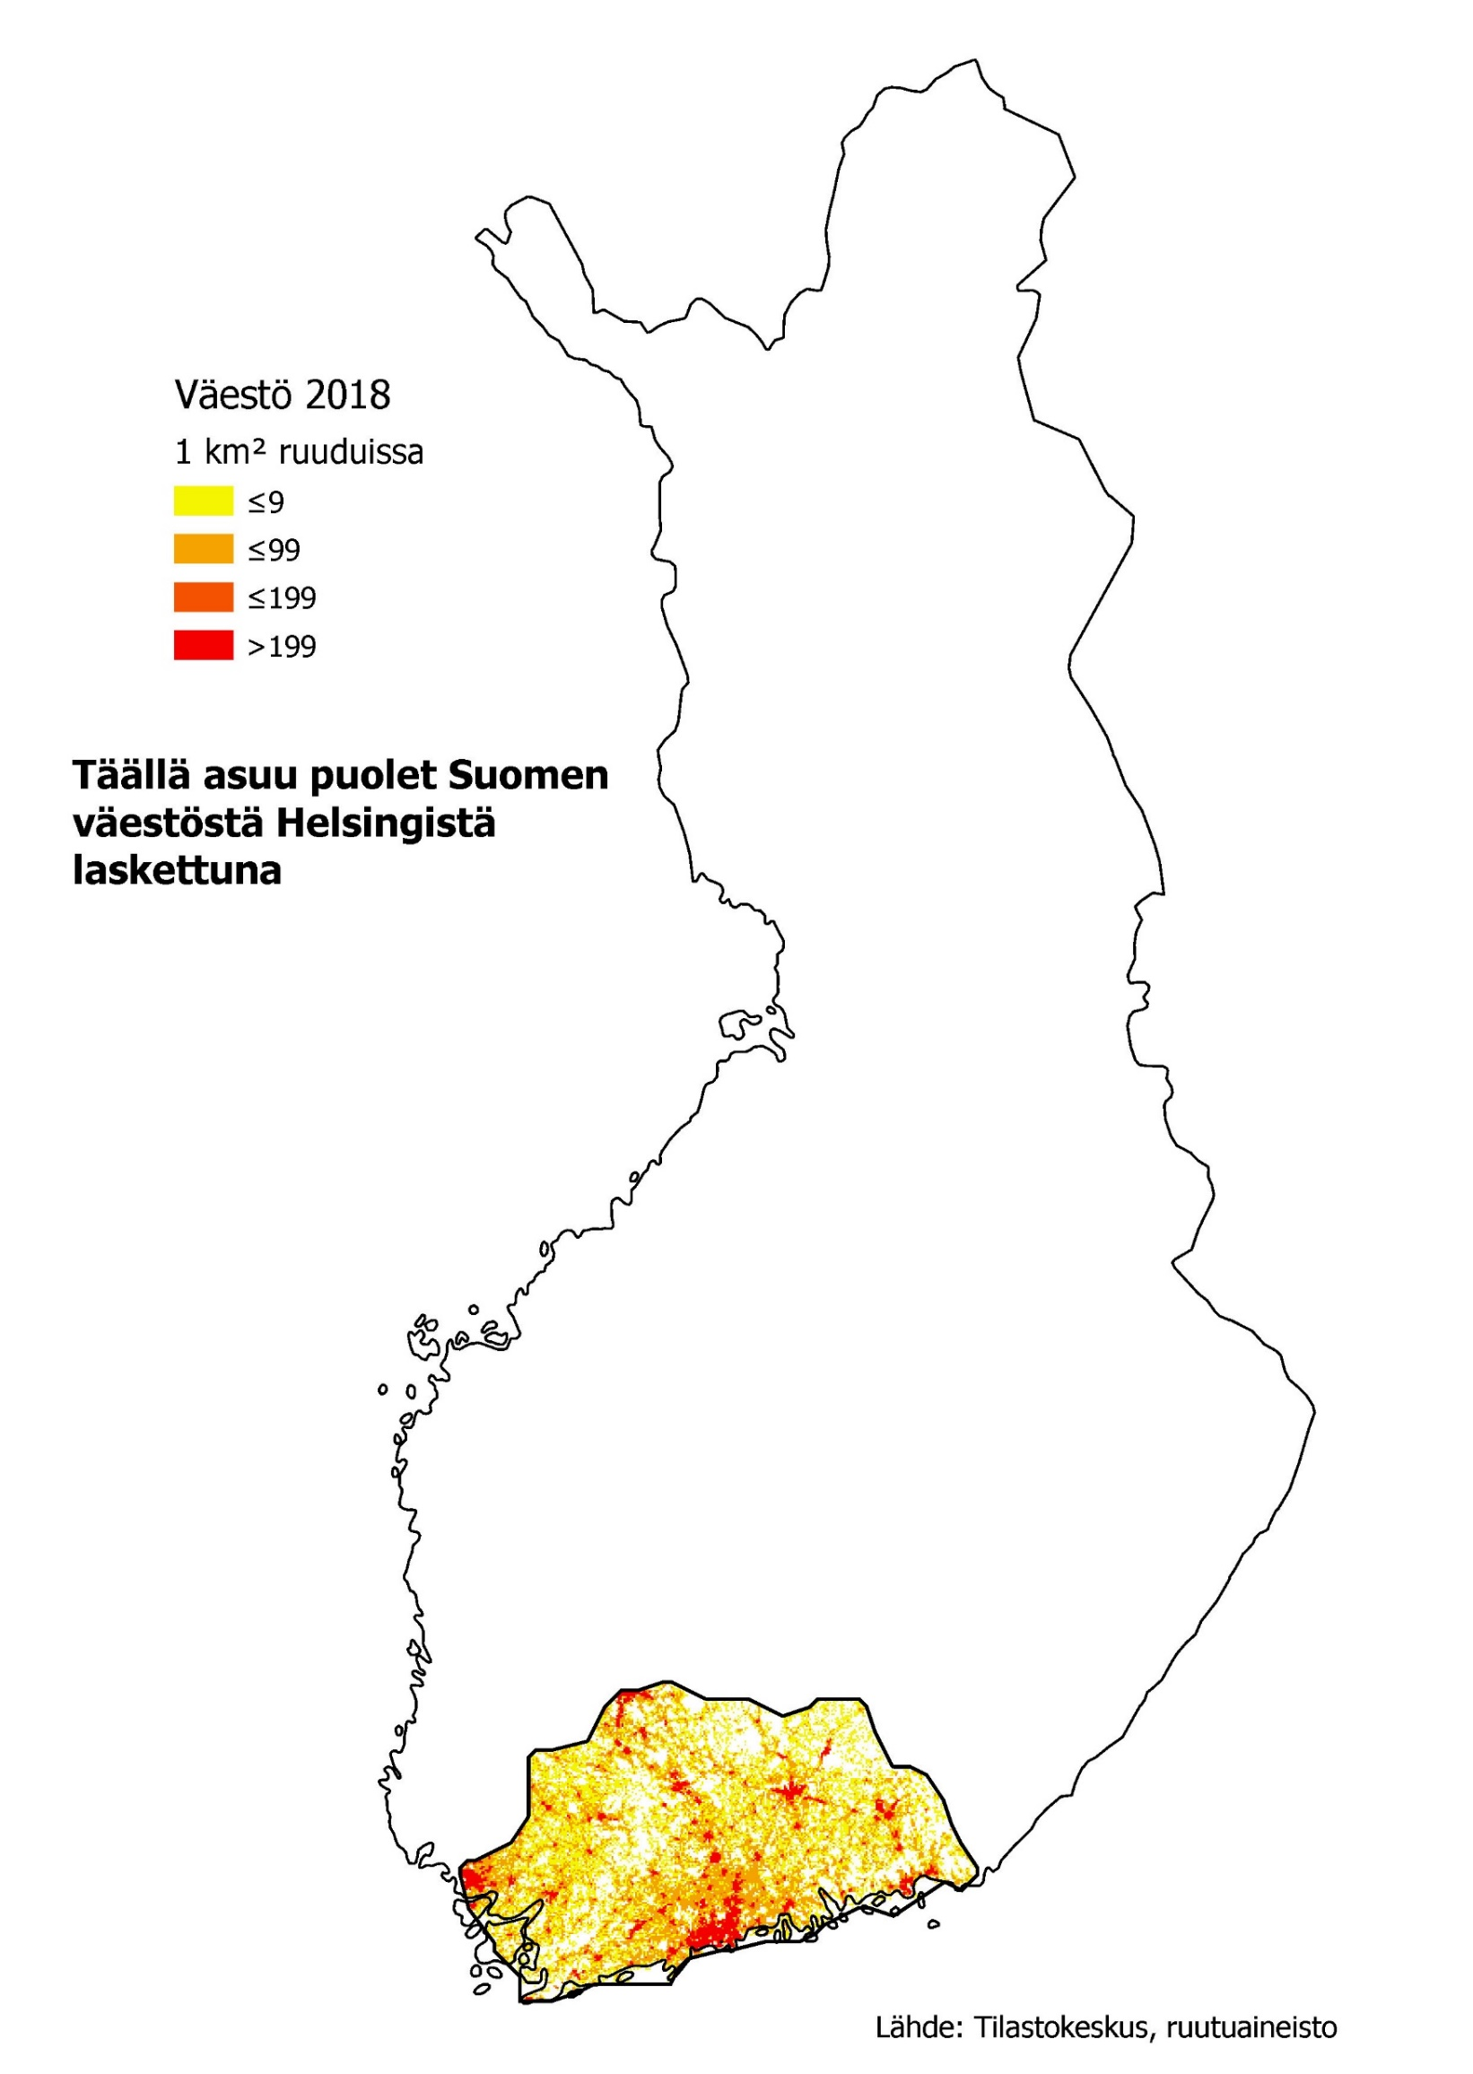
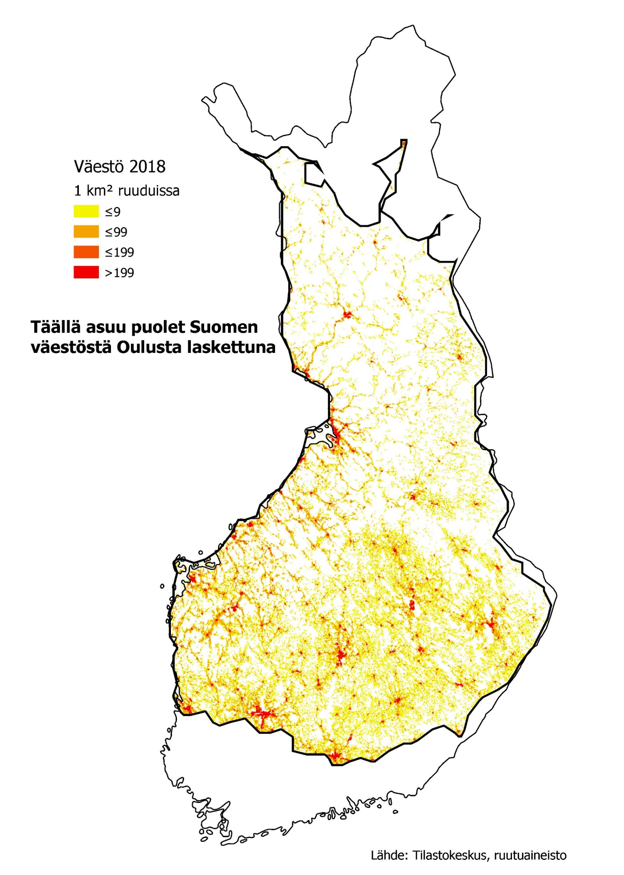
TÄÄLLÄ ASUU
50 %
KOKO MAAN VÄESTÖSTÄ

Slide 12
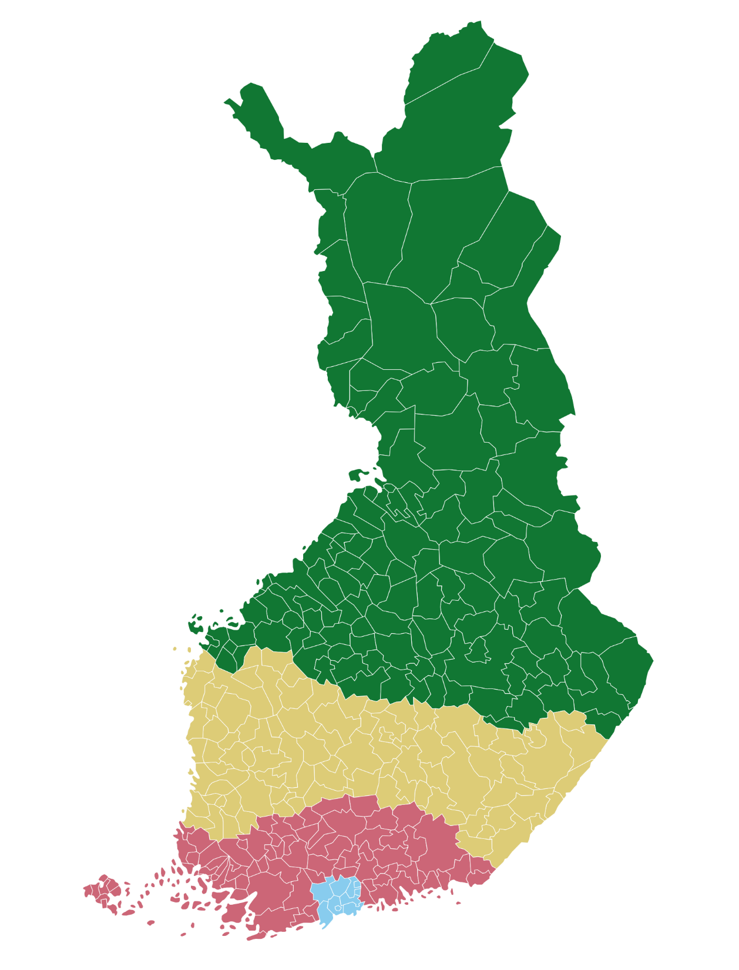
25 %
kullakin väritetyllä alueella asuu noin 1,4 miljoonaa asukasta
Maantieteellinen
keskipiste
90 % väestöstä
Väestöllinen
keskipiste
50 % väestöstä.
Lähde: Tilastokeskus; väestö
Kartta ja luokittelu: @NaytaData

Slide 13
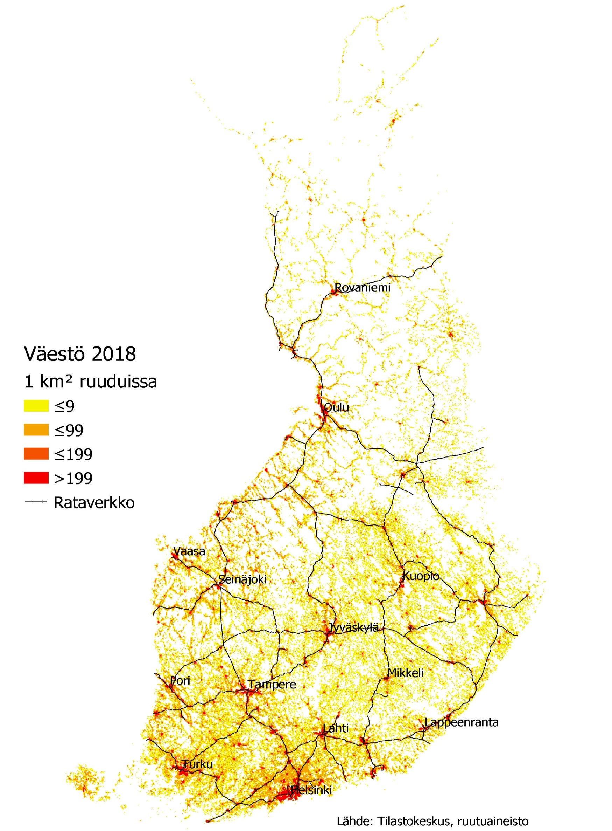
33 %
Koko maan maapinta-alasta on noin 33 % asuttua ja 67 % vakituisesti asumatonta 1 km x 1 km ruuduissa. Väestöntiheys koko maassa keskimäärin 18,4 ja Pieksämäellä 11,4 asukasta neliökilometrillä, mutta erot erittäin suuret alueiden välillä

Slide 14
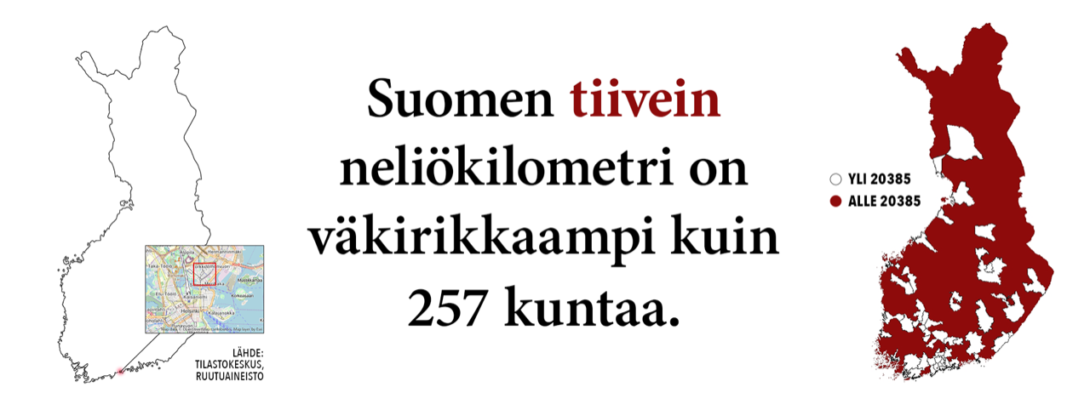
Perspektiiviä väestöntiheyteen…

Slide 15

Pieksämäen väestön keski-ikä 49,3 vuotta vuonna 2018!

Slide 16
VÄESTÖN KESKI-IKÄ
31,9-VUOTTA
VÄESTÖN KESKI-IKÄ
55,9-VUOTTA
Yli 65-vuotiaita
9,9 % väestöstä
Yli 65-vuotiaita
42,9 % väestöstä
Työikäinen väestö
55,1 % väestöstä
Työikäinen väestö
48,2 % väestöstä
Lähde: Tilastokeskus: väestö; Kuvio ja luokittelu Rasmus Aro

Slide 17
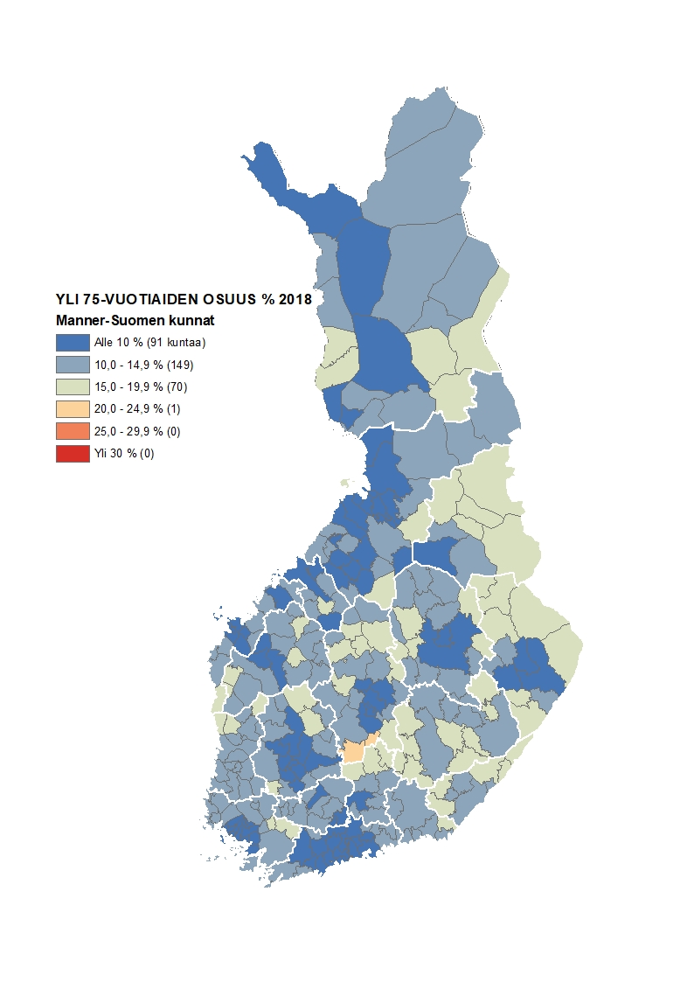
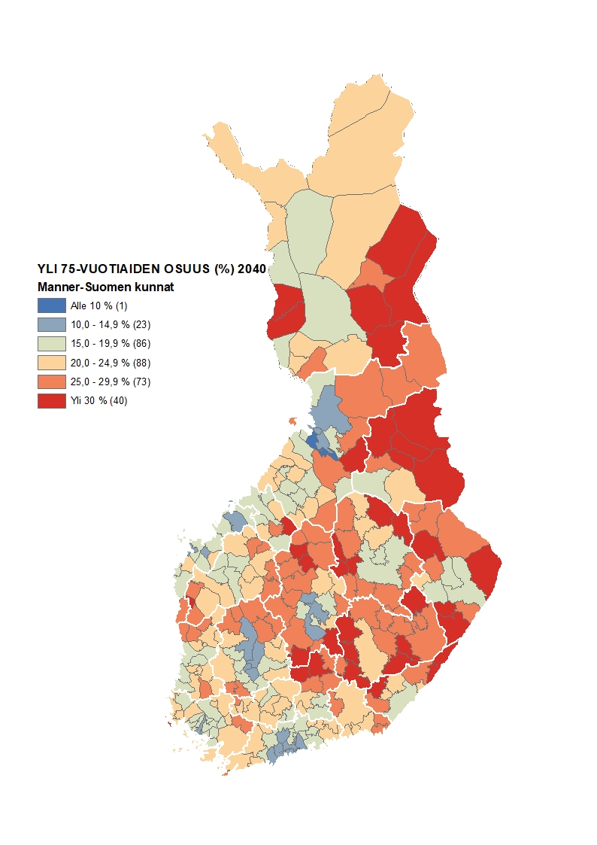
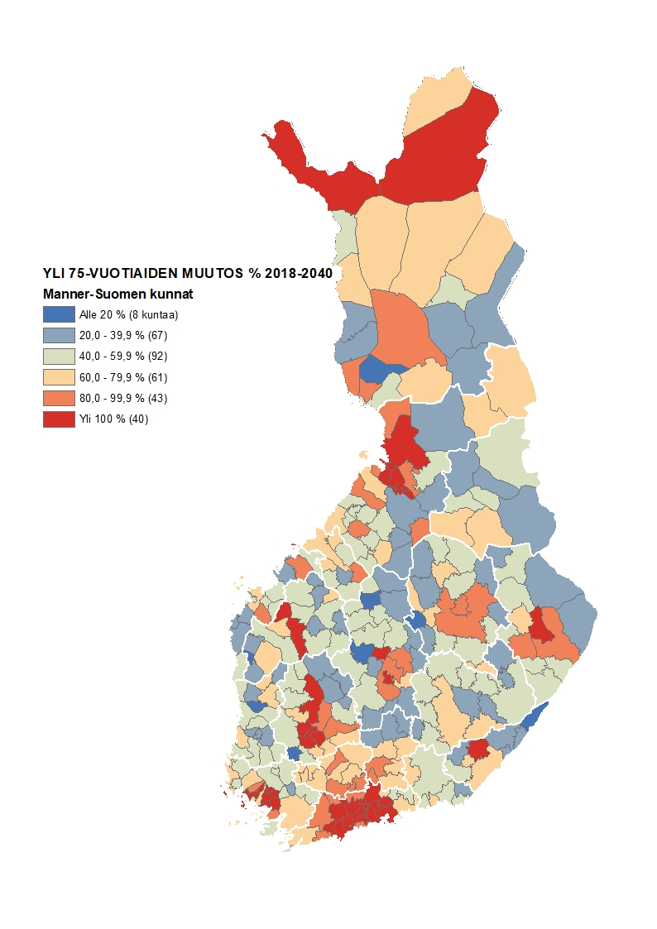
YLI 75-VUOTIAIDEN OSUUS KUNNITTAIN VUOSINA 2018 JA 2040 SEKÄ MUUTOS % VUOSINA 2018-2040
9,3 %
yli 75-vuotiaiden osuus
väestöstä 2018/
Pieksämäki 13,9 %
16,5 %
yli 75-vuotiaiden osuus
väestöstä 2040/
Pieksämäki 26,1 %
+1107 (44,4 %)
yli 75-vuotiasta
Pieksämäelle 2018-2040
511 969
yli 75-vuotiasta
vuonna 2018
910 433
yli 75-vuotiasta
vuonna 2040 (e)
+398 474
yli 75-vuotiasta
vuosina 2018-2040
Lähde: Tilastokeskus, väestö; väestörakenne; väestöennuste 2019-40; Kartat ja luokittelu: Timo Aro 2020

Slide 18
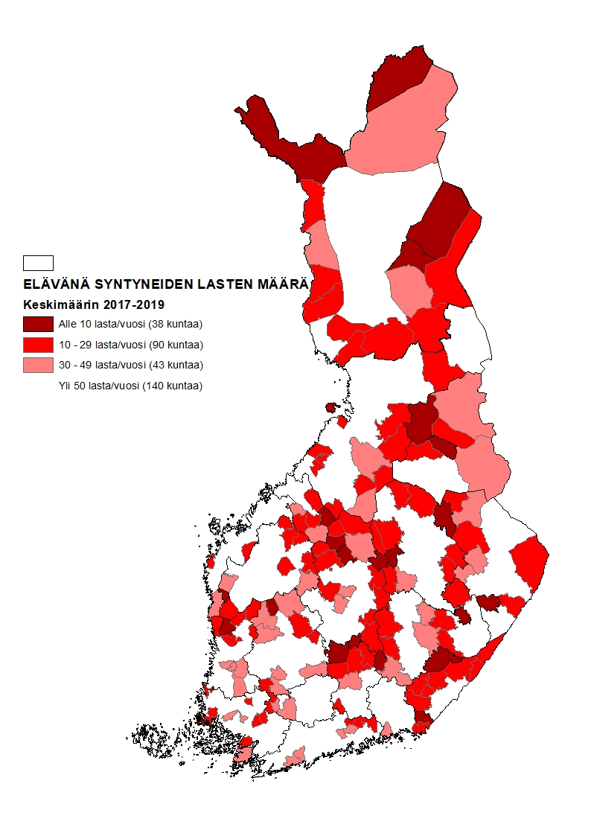

80
Lähes joka kolmannessa kunnassa syntyi koulu-luokallinen tai vähemmän lapsia keskimäärin vuodessa ja enemmän kuin joka toisessa kunnassa alle 50 lasta vuodessa vuosina 2017-2019. Pieksämäellä syntyi keskimäärin 117,3 lasta vuodessa vuosina 2017-2019
50 321 (2017)
47 577 (2018)
45 597 (2019 e)
Lähde: Tilastokeskus, väestö; syntyneet; väestönmuutosten ennakkotiedot alueittain; Kartta ja luokittelu: Timo Aro 2020

Slide 19
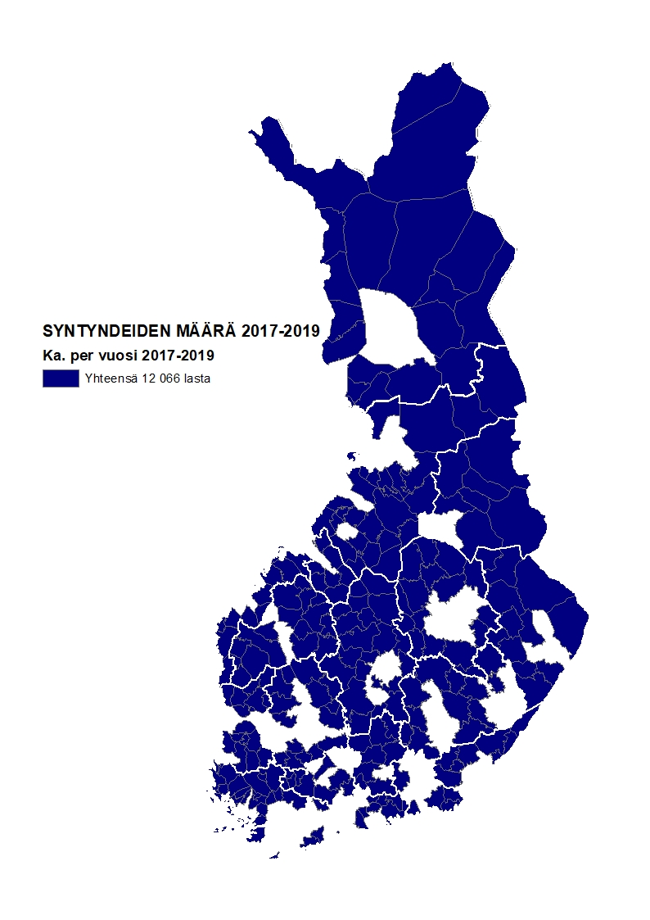
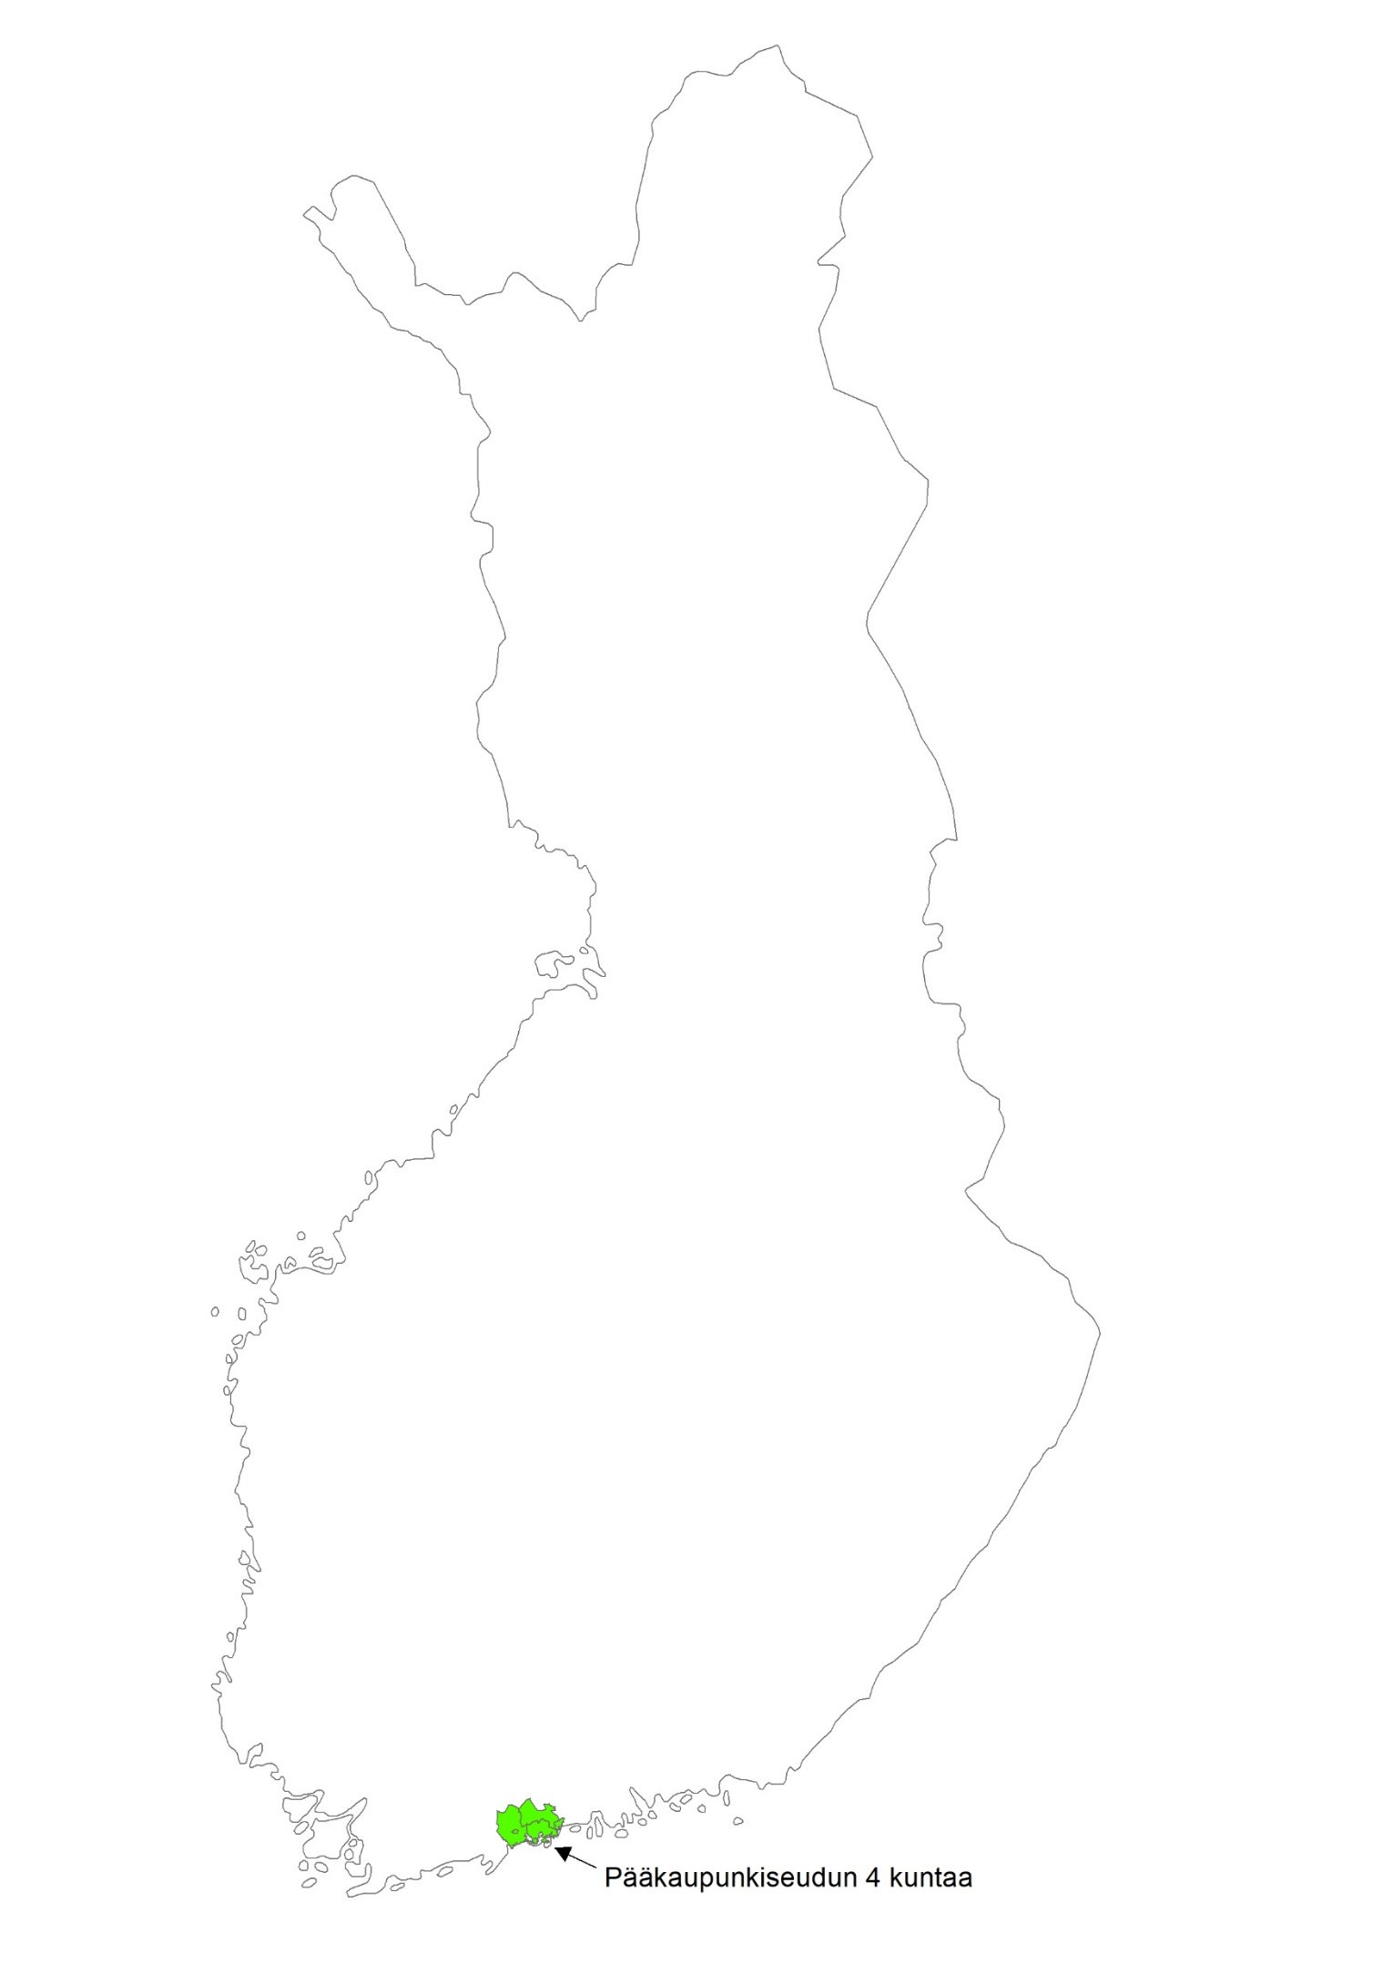
Perspektiiviä syntyvien alueelliseen maantieteeseen!
Pääkaupunkiseudulla syntyi yhtä paljon lapsia kuin yhteensä 260 muussa Suomen kunnassa vuosina 2017-2019
Pääkaupunkiseudulla (Helsinki, Espoo, Vantaa ja Kauniainen) syntyi keskimäärin vuodessa
12 066
lasta vuosina 2017-2019
260 sinisellä kartassa olevissa kunnissa syntyi yhteensä keskimäärin vuodessa
12 066
lasta vuosina 2017-2019
Lähde: Tilastokeskus, väestö; syntyneet; väestönmuutosten ennakkotiedot alueittain; Kartat ja luokittelu: Timo Aro 2020

Slide 20
Kasvaneita ruutuja 21 %
Supistuneita ruutuja 71,9 %
Ei muutosta 7,1 %
Väestönkehitys 5 km x 5 km ruuduissa vuosina 2010-2018
Kartassa on kuvattu väestönkehityksen ja eräiden ratayhteyksien välistä yhteyttä vuosina 2010-2018. Kartassa on sinisellä kasvaneet ruudut (21 %) ja punaisella supistuneet ruudut (71,9 %). Väestö on kasvanut yli 500 henkilöllä 103 ruudussa ja vähentynyt yli -500 henkilöllä 19 ruuduissa. Väestöruutuja on yhteensä noin 10 300
Merkittäviä henkilöjunaratayhteyksiä
Lähde: Tilastokeskus, ruutuaineisto Viualisointi: Rasmus Aro 2019

Slide 21
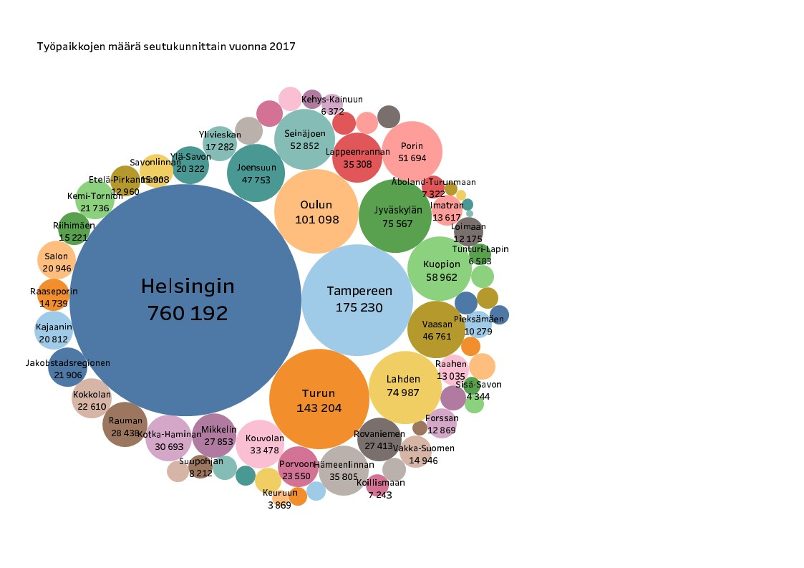
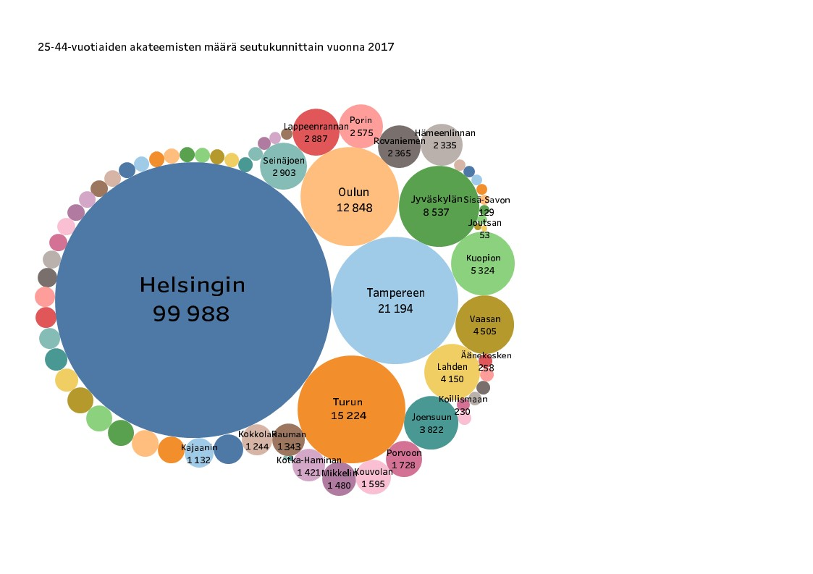
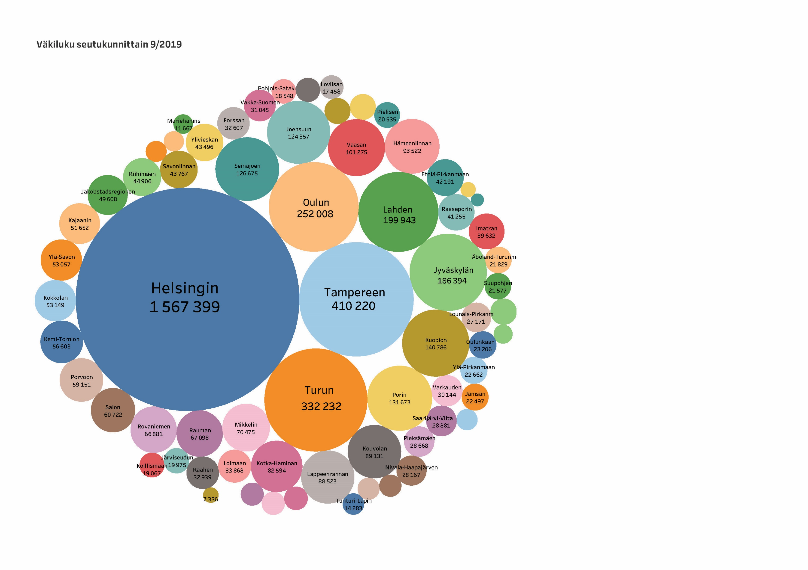
SUURTEN KAUPUNKISEUTUJEN MERKITYS KOROSTUU!
Asukkaista 53,1 % kuudella ja 62,5 % kymmenellä suurimmalla kaupunkiseu-dulla
Työpaikoista 57,1 % kuudella ja 66,2 % kymmenellä suurimmalla kaupunkiseu-dulla
VTT, asiantuntija | Timo Aro | 6.11.2019 |
Akateemisista nuorista aikuisista 74,6 % kuudella ja 81,4 % kymmenellä suurimmalla kaupunkiseudulla
Lähde: Tilastokeskus, ennakkoväkiluku alueittain; työssäkäynti; koulutusrakenne Luokittelu: Timo Aro 2019 ja visualisointi: Timo Widbom 2019

Slide 22
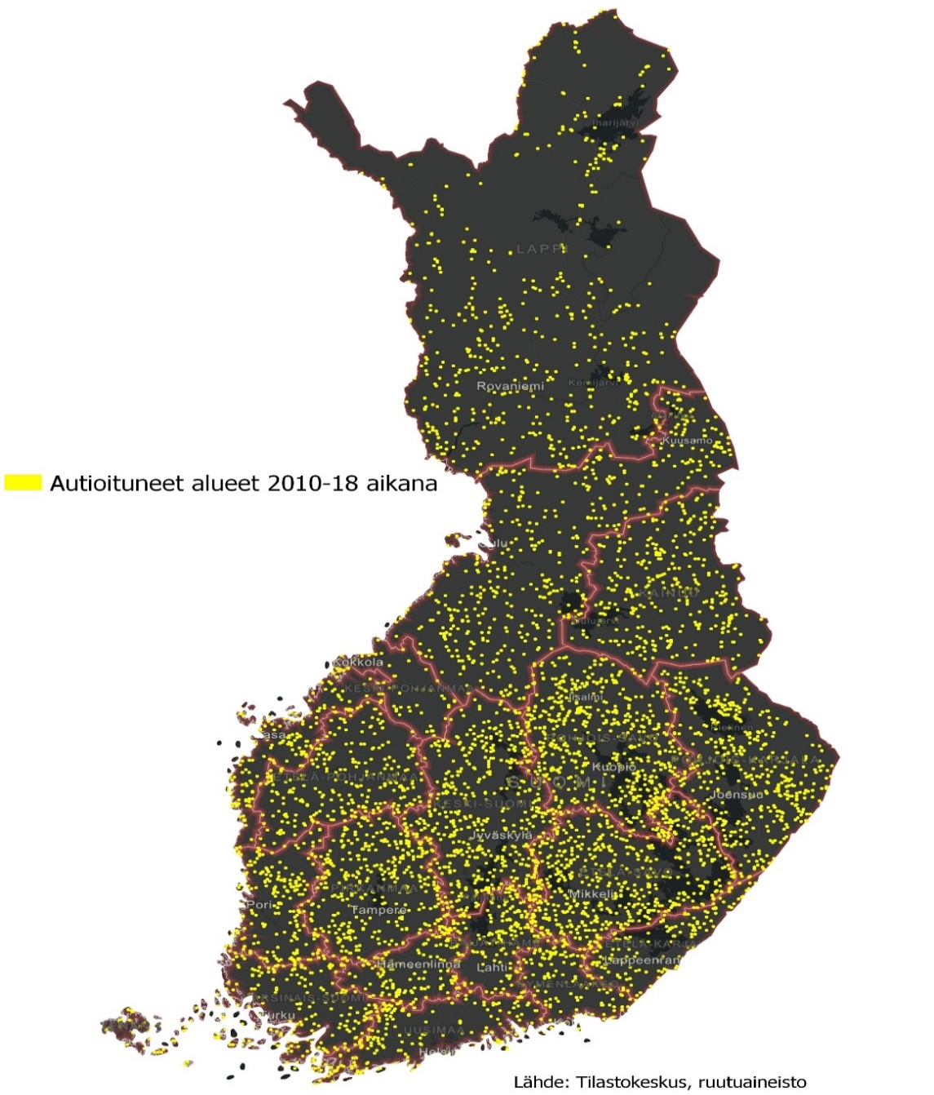
Ja kasvavana haasteena samanaikaisesti vakituisen asutuksen tyhjeneminen eri puolilla maata!

Slide 23
Case-esimerkkinä ETELÄ-SAVO ja PIEKSÄMÄKI

Slide 24
PIEKSÄMÄEN VÄESTÖNKEHITYS OSAKTEKIJÖITTÄIN 2010-2019
Lähde: Tilastokeskus, väestö; muuttoliike; ennakkoväkiluku alueittain;

Slide 25
PIEKSÄMÄEN NETTOMUUTTO IKÄRYHMITTÄIN 2010-2018
Lähde: Tilastokeskus, väestö; muuttoliike

Slide 26
Pieksämäen väestönkehitys 2010-2040
Graafissa kuvataan Pieksämäen toteu-tunutta ja ennakoitua väestönkehitys-tä vuosina 2010-2040 aikana sekä vuosittaista väestönmuutosta (%/v).
Pieksämäen väkiluku on supistunut koko 2010-luvun ajan(-2200 hlöä). Supistuminen on voimistunut 2010-luvun aikana: kriittinen raja yli -1 % vuodessa ylittynyt useamman kerran.
Tilastokeskuksen väestöennusteen mukaan Pieksämäen väestö supistuu edelleen vuosien 2019-2040 aikana. Väestö supistuu ennusteen mukaan noin -3 900 henkilöllä vuoteen 2040 mennessä.
Lähde: Tilastokeskus: väestörakenne, väestöennuste

Slide 27
Pieksämäen tulevaisuuspolut
3
Itse itseään toteuttava ennustepolku
Omaehtoisen vaikuttamisen polku
Tyylikkään taantumisen polku

Slide 28

Mitkä ovat asioita ja tekijöitä, joihin Pieksämäki voi itse vaikuttaa omilla suunnitelmillaan, valinnoillaan, päätök-sillään ja teoillaan?
Mitkä ovat sellaisia asioita tai tekijöitä, joissa Pieksämäen kannattaa tehdä yhteistyötä muiden kanssa?
Mitkä ovat sellaisia asioita, joissa Pieksämäki on riippu-vainen muiden tekemistä päätöksistä ja niiden aiheutta-mista seurauksista?
Kolme kriittistä avainkysymystä

Slide 29
(L)OPETUS…

Slide 30

Alueiden välinen kilpailu kiihtyy ja kiristyy nuorista ja
nuorista aikuisista, osaajista, resursseista, näkyvyydestä,
huomioarvosta jne., jonka seurauksena ALUEET JAKAUTUVAT VOITTAJIIN, SINNITTELIJÖIHIN JA HÄVIÄJIIN

Slide 31

TÄSTÄ ON YKSINKERTAISTETTUNA KYSE JATKOSSA!
Lisää lapsia
Lisää työtä ja työikäisiä
= LISÄÄ MAAHANMUUTTAJIA
+ Lisää tuottavuutta
+ Lisää fiksuutta ja toisintekemistä
+ Lisää toivoa ja tulevaisuus-uskoa!

Slide 32
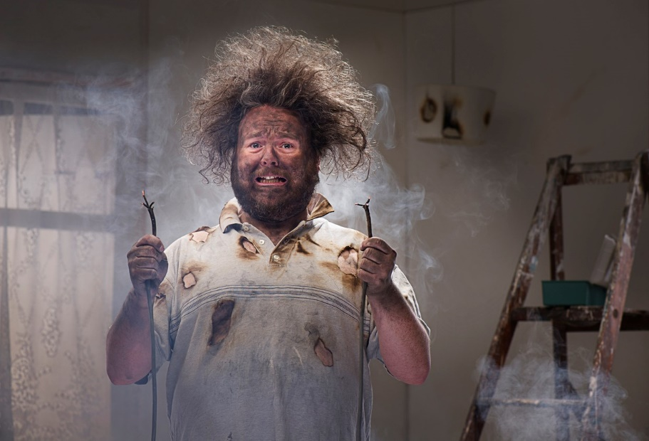
”Porukalla valitaan tapetteja eteiseen, vaikka koko muu talo on tulessa”
- Erään taloustutkijan lakoninen kommentti eurokriisin aikaan -

